Slide 1
ООО КЛИНИКА «НОВОМЕД»
г. Нальчик, улица Лермонтова, 3
Телефон: 8(8662) 42-02-03; 8 (928) 711-03-03

Slide 2
Наши услуги:
Физиотерапевтическое лечение: все виды электропроцедур, магнитотерапия, лазеротерапия, пневмомассаж, нейростимуляция (ЧЭНС), ультразвуковая, высокотоновая терапия,ТЭМС, все виды массажа в т.ч. логопедический, теплолечение ( парафин+нафталан)
Кинезитерапия: основу лечения составляют занятия в реабилитационном зале на специальных многофункциональных тренажерах, которые позволяют точно дозировать нагрузку на отдельные группы мышц и связок, обеспечивают адекватный режим физических воздействий. Главной задачей лечебного процесса является снятие болей в пораженных суставах, восстановление функциональных возможностей и общего тонуса организма, увеличение амплитуды движений, возвращение к активному образу жизни.
Аппаратное вытяжение позвоночника и суставов.
Мануальная и рефлексотерапия.
Диагностика: ЭЭГ, УЗДГ,.ПАРКЕС, ЭКГ, УЗИ, гемосканирование, лаборатория, тестовая диагностика опорно-двигательного аппарата.
Консультации высококвалифицированными специалистами: терапевт, кардиолог, невролог, ортопед, ревматолог, гастроэнтеролог, нефролог, эндокринолог, флеболог, врач восстановительной медицины, нейрореабилитолог, логопед, физиотерапевт

Slide 3
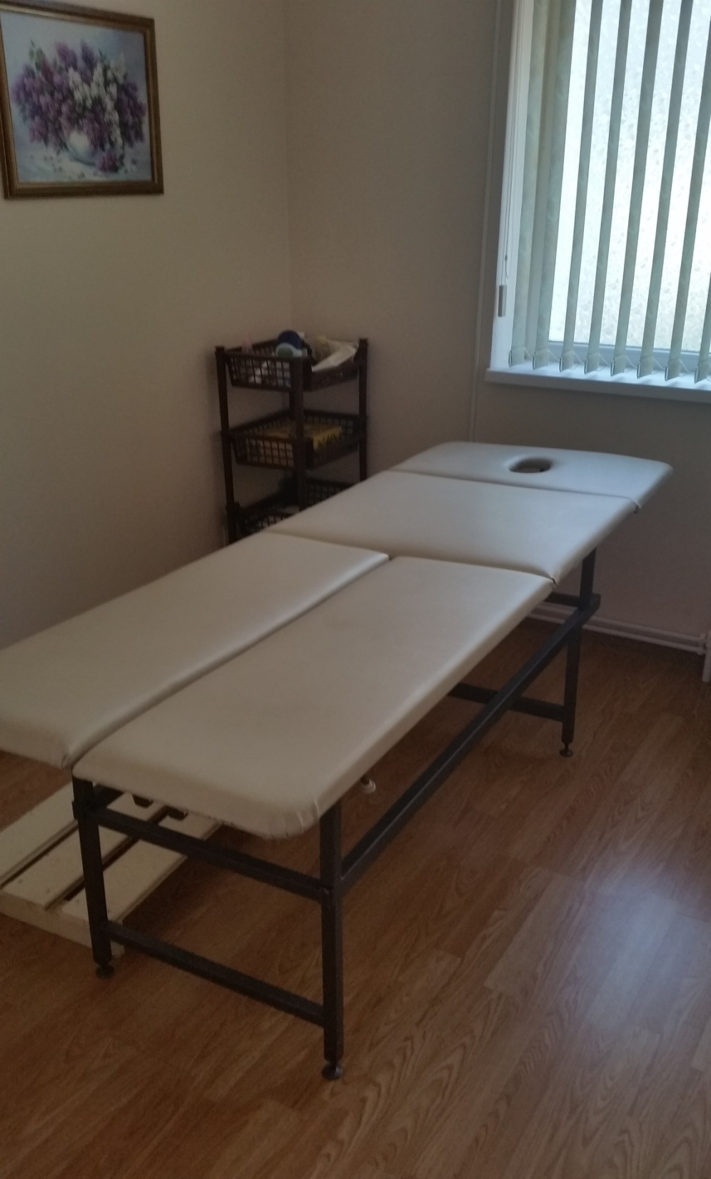
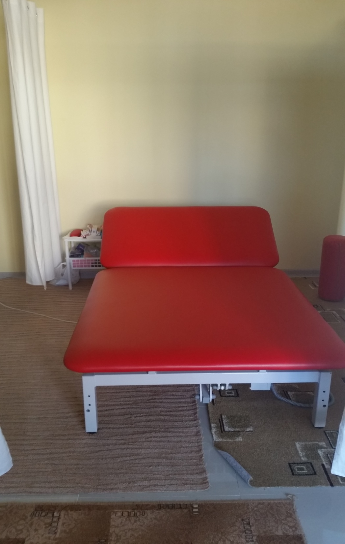

Slide 4
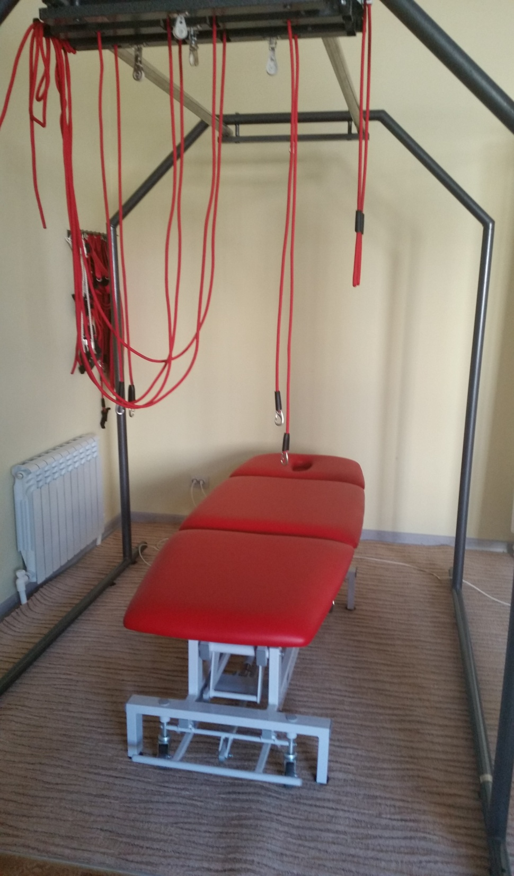
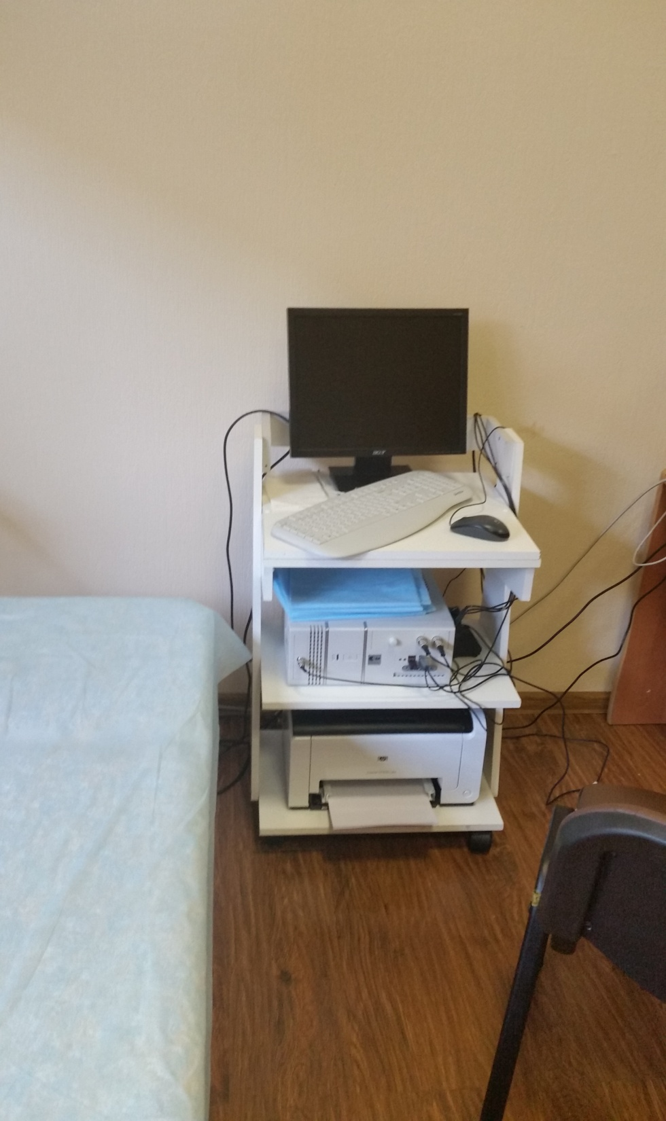

Slide 5
Наши врачи
Гедгафова Марина Ибрагимовна | зав отделением
Аппаева Фатима Калмуковна | ревматолог
Шуганова Аксана Артуровна | нейрореабилитолог
Хасанова Саймат Мухамедовна | педиатр-инфекционист
Матуев Анатолий Анзорович | ортопед
Хуранова Амина Казбековна | невролог, рефлексотерапевт, мануальный т-т
Вяткина Юлия Сергеевна | невролог
Лактионова Наталия Ивановна | физиотерапевт
Азаматов Марат Леонидович | гастроэнтеролог-диетолог
Анзорова Елена Султановна | терапевт

Slide 6
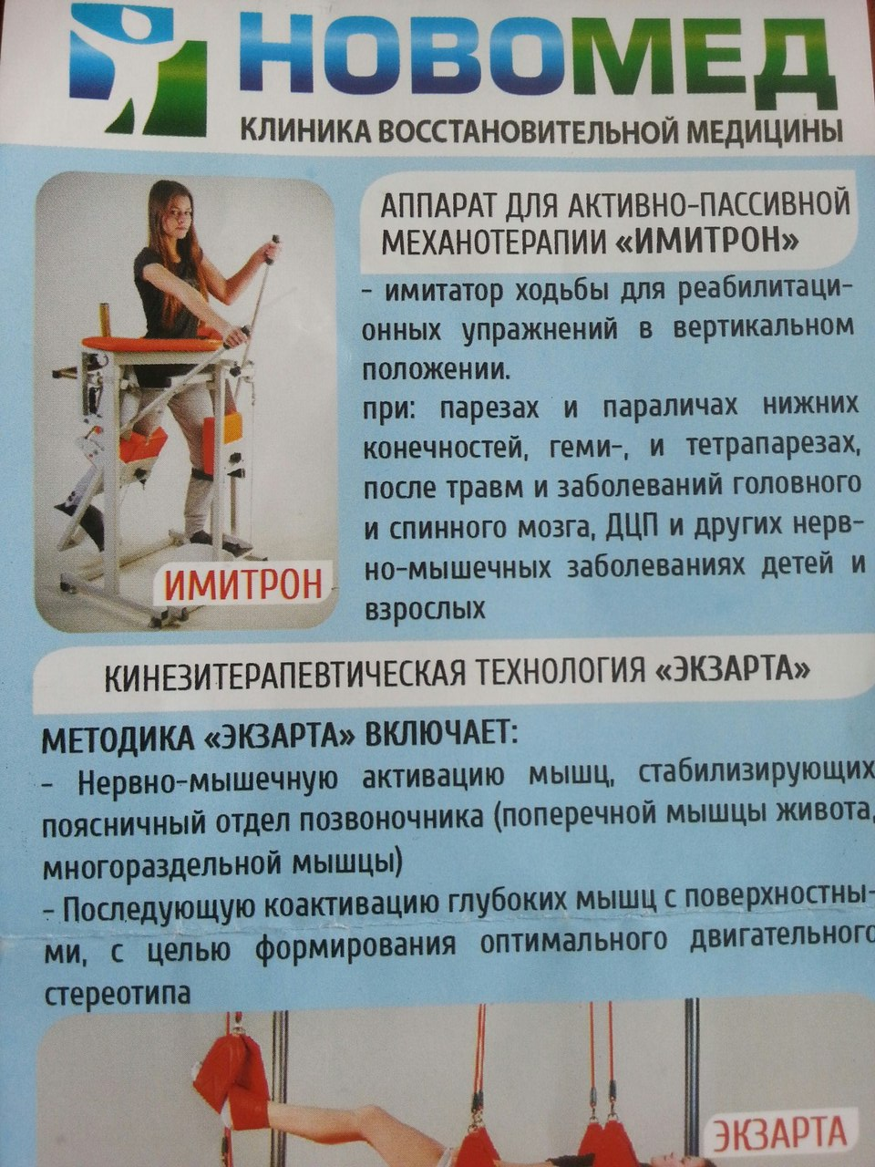
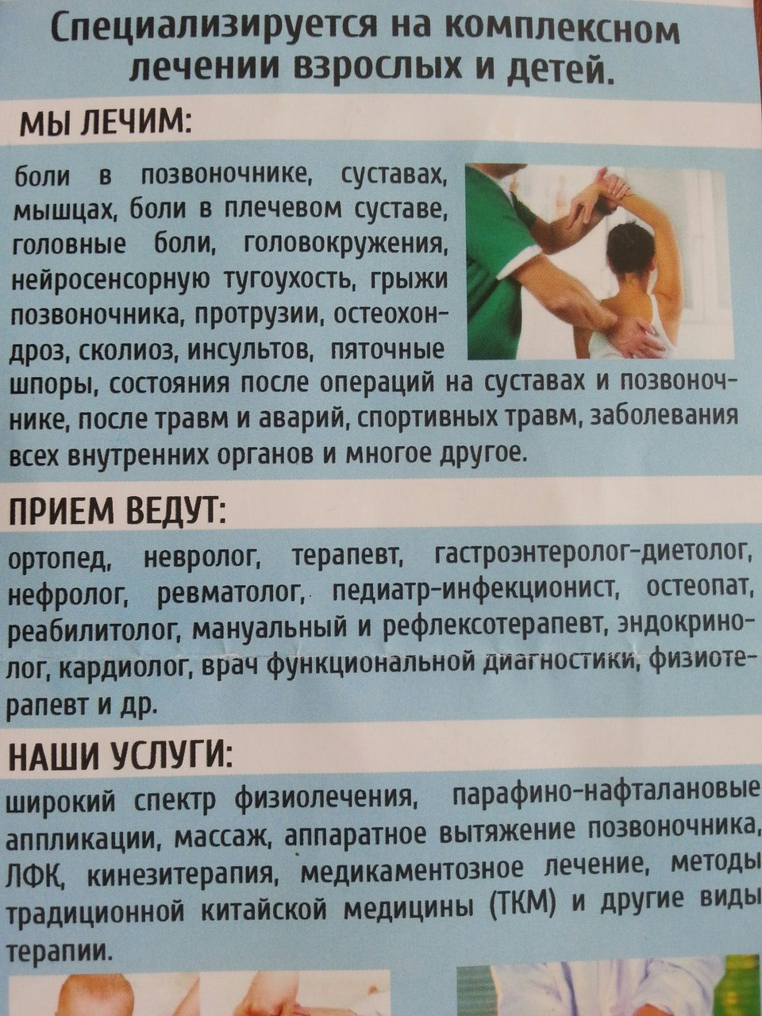

Slide 7
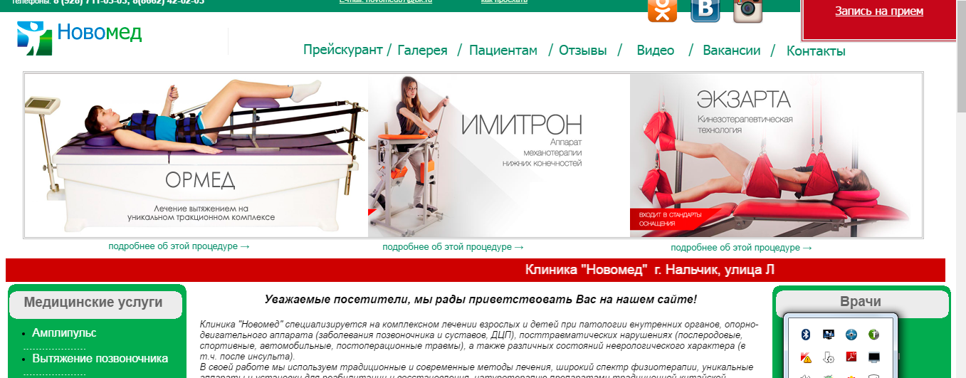
Наш сайт: http://novomed07.ru

Slide 8
